Slide 1

TEST VE OTOMASYON BİRİMİ
Jmeter DaĞITIK Yük testİ
Ahmet oğuz ergİN

Slide 2





Kullanılan Teknolojiler

Slide 3
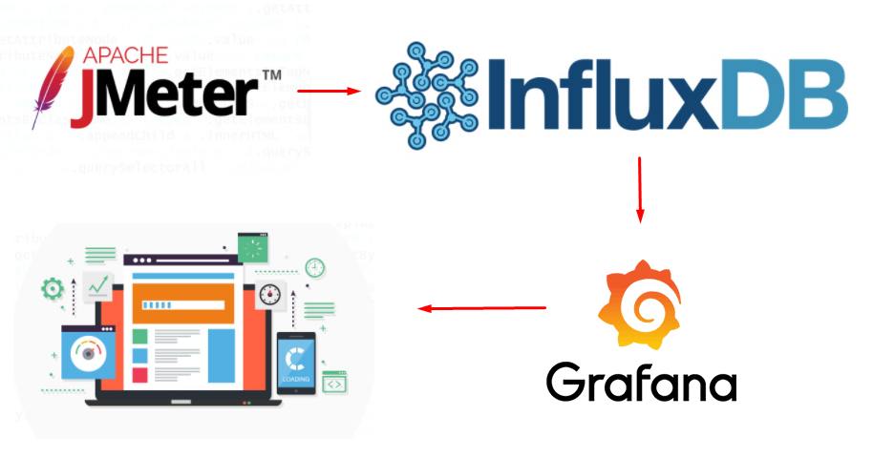
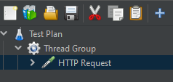
Apache Jmeter

Slide 4
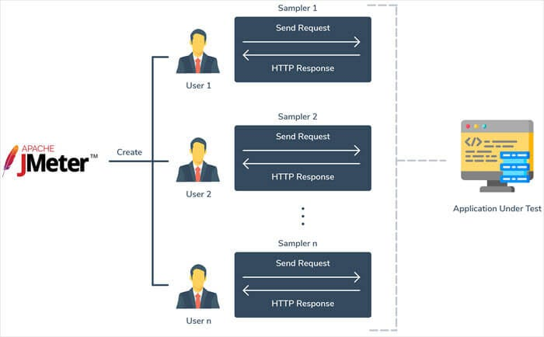
Apache Jmeter

Slide 5
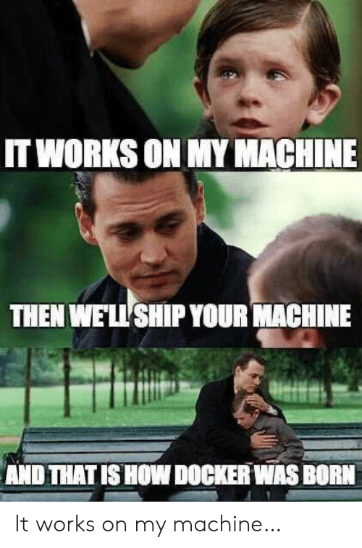

Docker

Slide 6
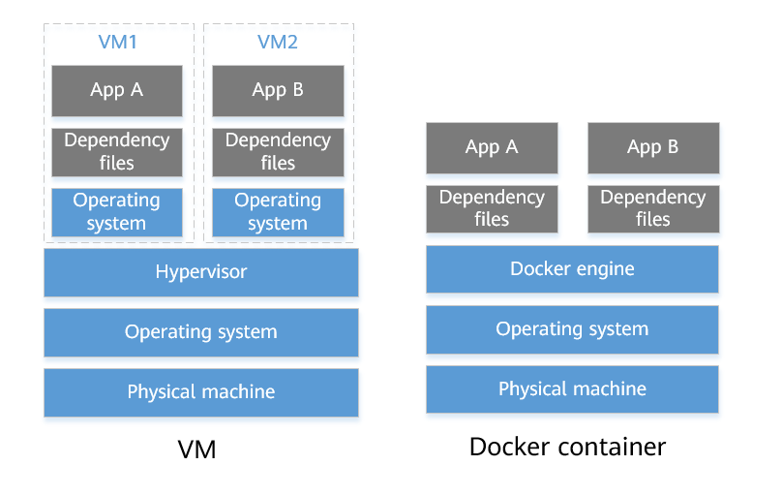
Sanal Makine ve Docker Farkı

Slide 7
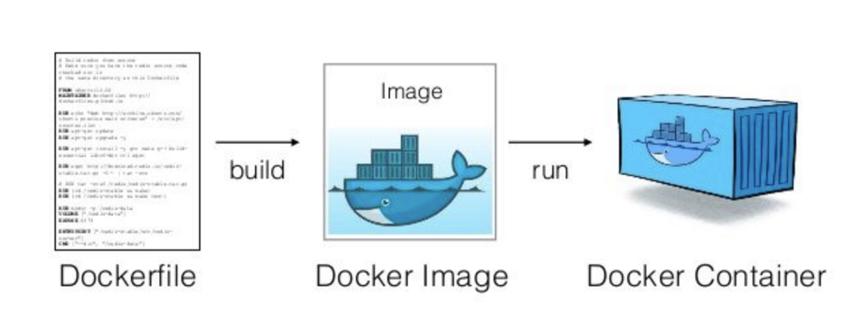
Docker İmajı ve Konteyner

Slide 8
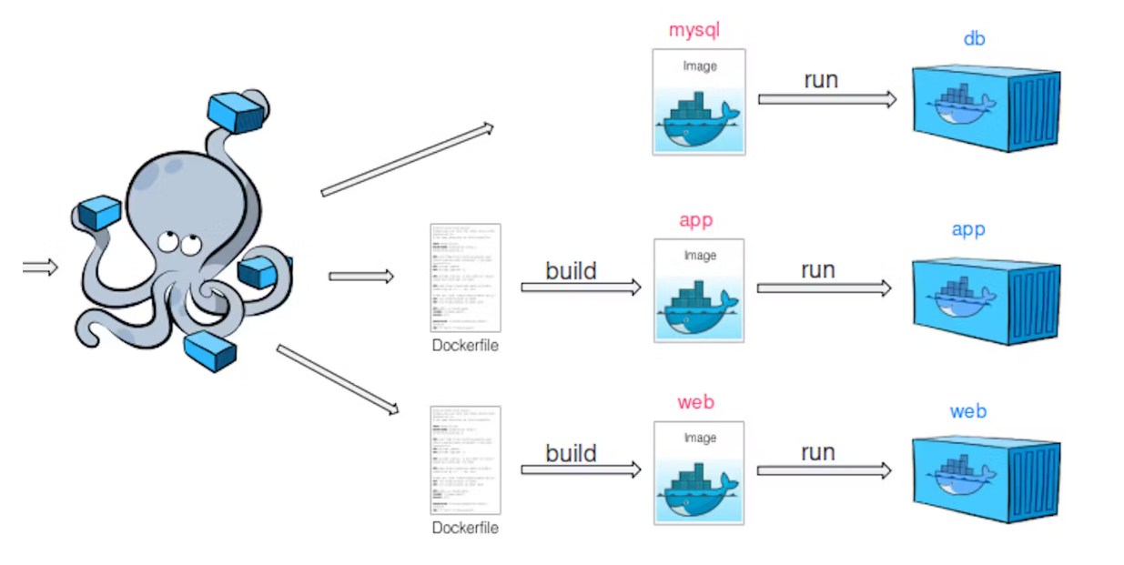
Docker Compose

Slide 9

Kubernetes

Slide 10
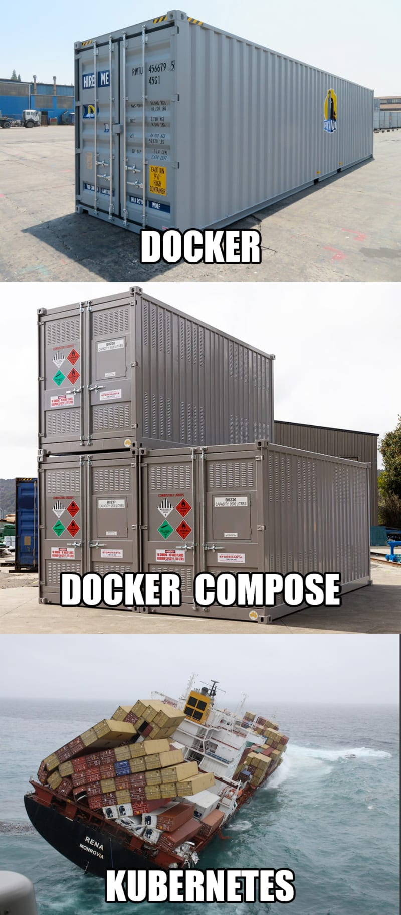
Kubernetes

Slide 11
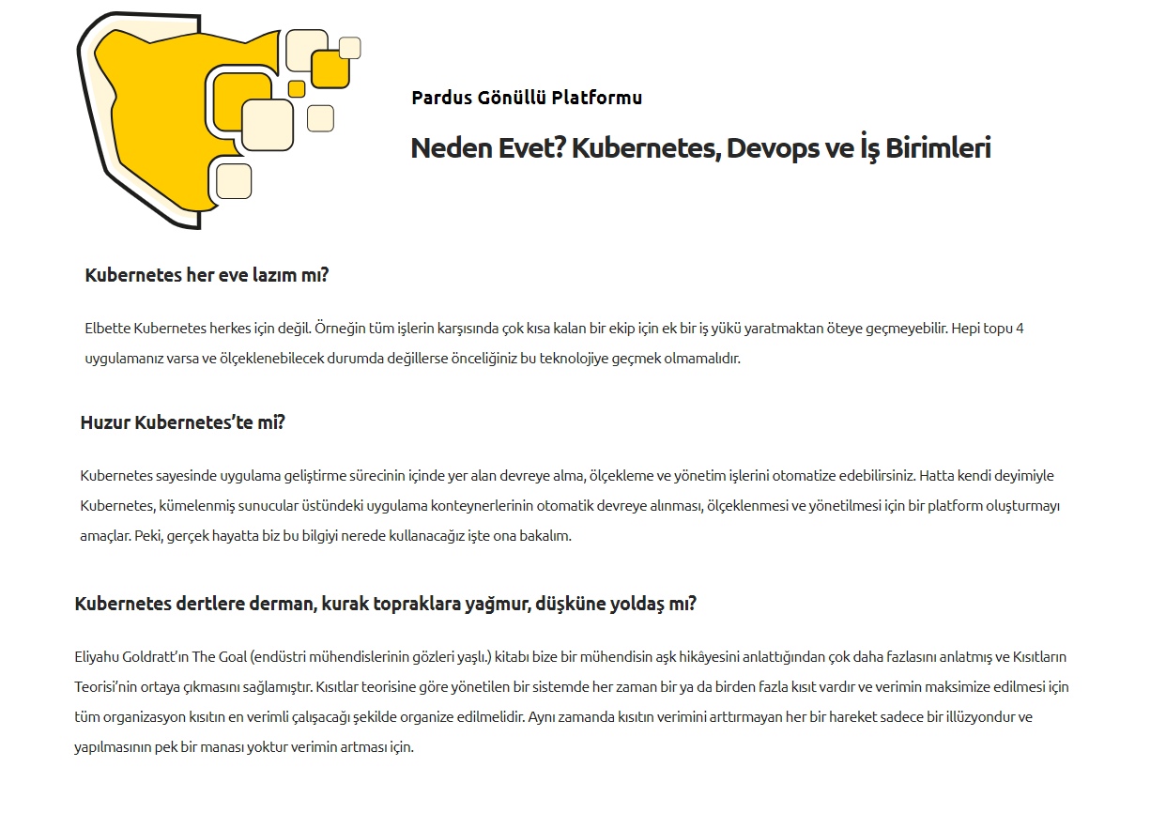
Kubernetes

Slide 12
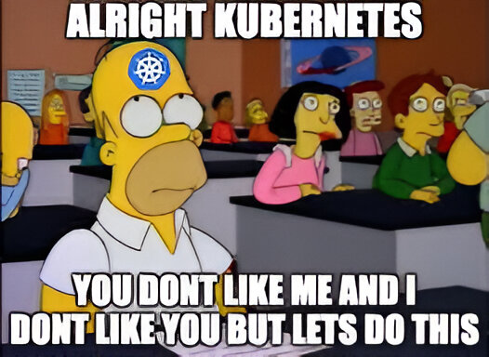
Kubernetes

Slide 13
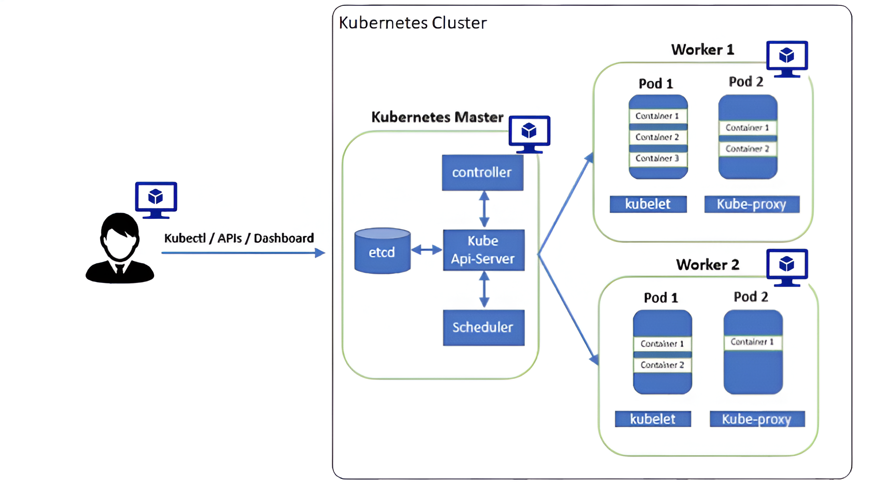
Kubernetes - Kubectl

Slide 14
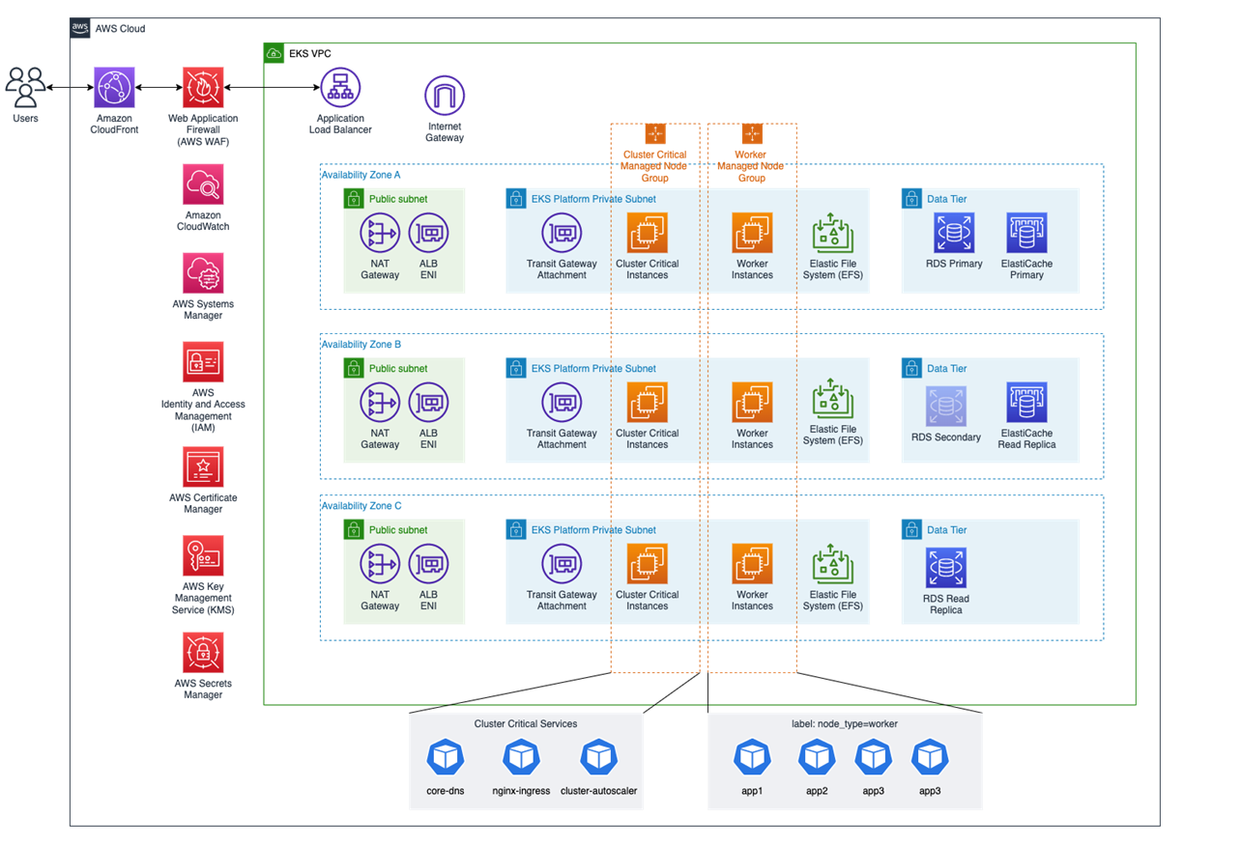
AWS – EKS (Elastic Kubernetes Service)

Slide 15



Terraform

Slide 16
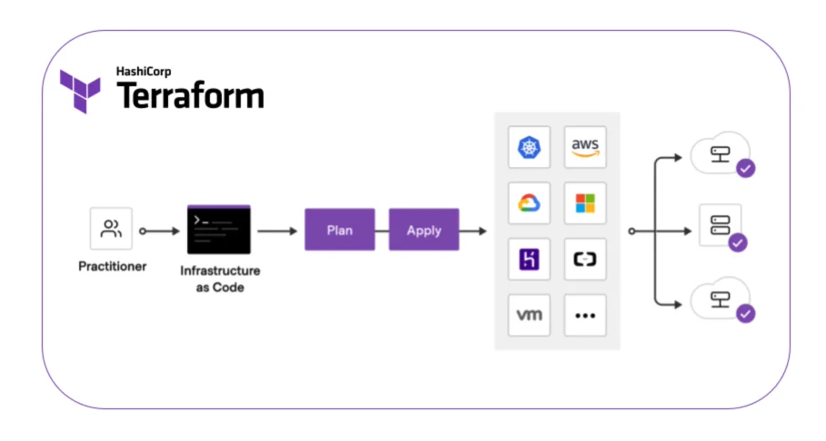
Terraform

Slide 17
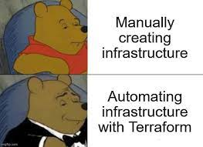
Terraform

Slide 18



Bulut Sağlayıcılar

